Slide 1

DOCENTI NEOASSUNTI - a.s. 2015/16 laboratorio 2: LA GESTIONE DELLA CLASSE E DELLE PROBLEMATICHE RELAZIONALI

Slide 2
“If the students are engaged, they are managed.”
LA RELAZIONE EDUCATIVA
Gli stili di apprendimento
LE STRATEGIE
Le strategie euristiche
L’organizzazione del lavoro
LA FAMIGLIA, LA SCUOLA E IL TERRITORIO
GLI AMBIENTI DI APPRENDIMENTO
La classe inclusiva
Il laboratorio
La classe 2.0
La classe tradizionale
Gli stili di insegnamento
La comunità educante
Suggerimenti per la gestione dei conflitti

Slide 3

LA RELAZIONE EDUCATIVA
“Ogni studente suona il suo strumento, non c’è niente da fare. La cosa difficile è conoscere bene i nostri musicisti e trovare l’armonia. Una buona classe non è un reggimento che marcia al passo, è un’orchestra che prova la stessa sinfonia”. (Pennac D., 2008)
Gli stili di insegnamento
Gli stili di apprendimento
Suggerimenti per la gestione della classe

Slide 4
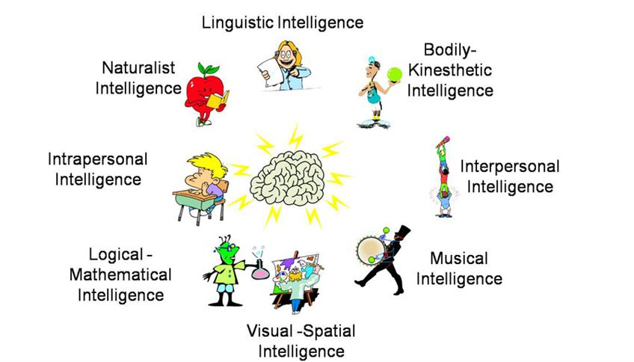
Gli stili di apprendimento
“… l’approccio all’apprendimento preferito di una persona, il suo modo tipico e stabile di percepire, elaborare, immagazzinare e recuperare le informazioni”
www.learningpaths.org - Sito di Luciano Mariani sull’autonomia nell’apprendimento.
le intelligenze multiple : diverse forme di rappresentazione mentale
(Gardner 1983)

Slide 5
Gli stili cognitivi :“modalità di elaborazione dell’informazione che la persona adotta in modo prevalente, che permane nel tempo e si generalizza a compiti diversi”
(Boscolo 1981)
analitico
globale
PERCEZIONE
visuale
verbale
MEMORIA
intuitivo
sistematico
impulsivo
riflessivo
RAGIONAMENTO

Slide 6
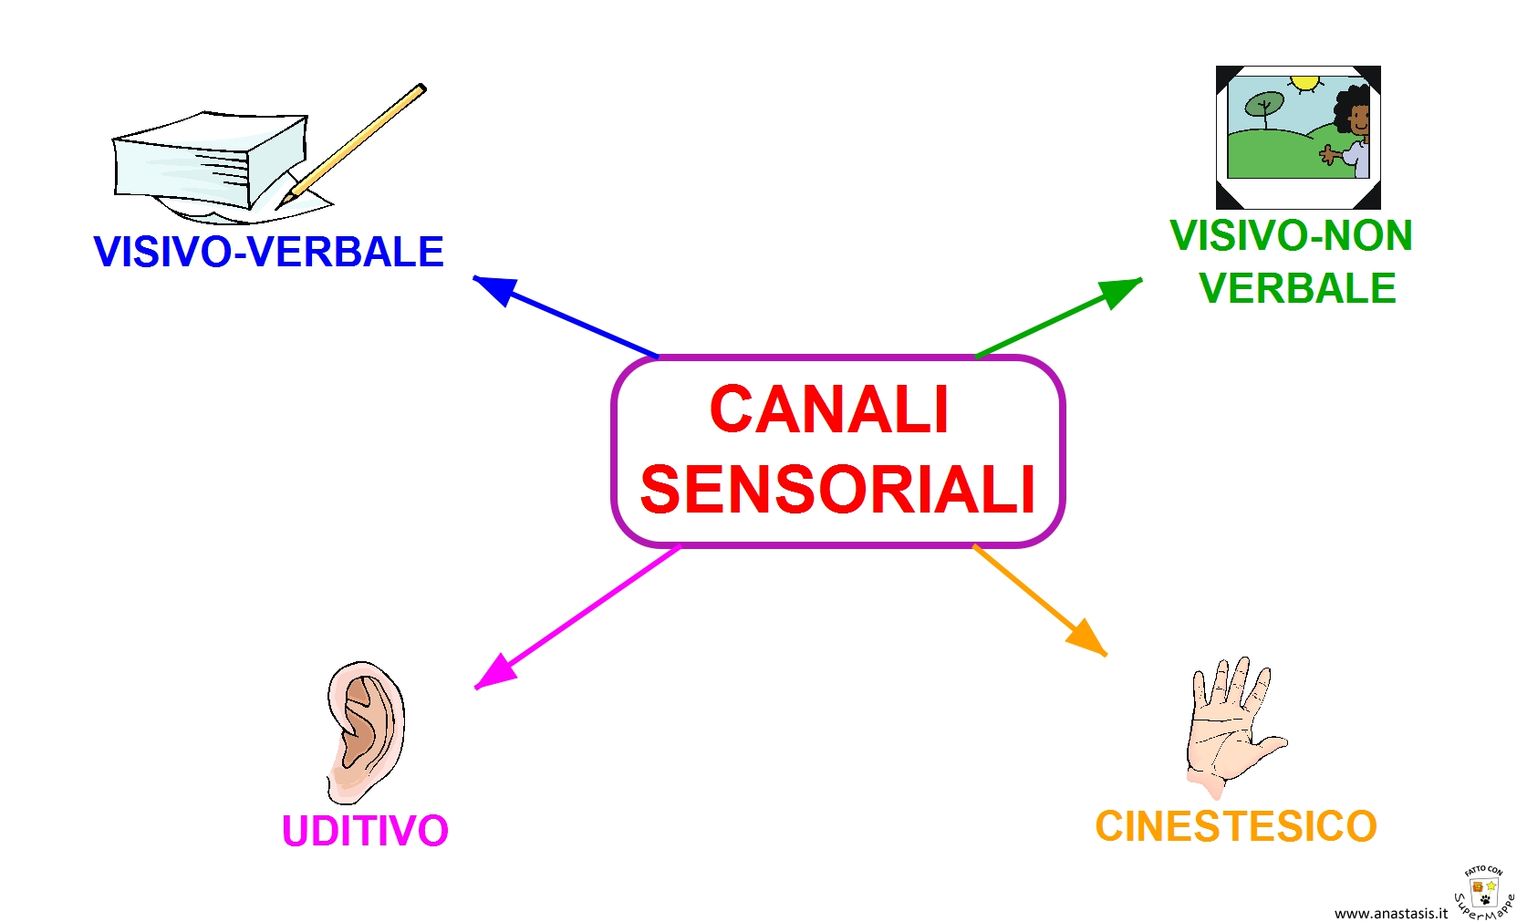
i canali sensoriali: input e output del processo di apprendimento
(Mariani 1997/2001)

Slide 7
Le strategie di apprendimento
usare disegni, mappe multimediali in cui inserire parole-chiave, immagini, grafici ecc.. per ricordare i termini e per riassumere il materiale da studiare
usare il colore nel testo per evidenziare le parole-chiave e nelle mappe multimediali per differenziare i diversi contenuti e livelli gerarchici
sfruttare gli indici testuali prima di leggere il capitolo di un libro
creare immagini mentali di ciò che viene ascoltato o letto, utili per il recupero dei contenuti
prendere appunti in classe e rileggerli a casa
riassumere per iscritto quanto si è letto
prendere nota delle istruzioni per i compiti e le lezioni
accompagnare grafici e diagrammi con spiegazioni scritte in generale
elencare per iscritto ciò che si desidera ricordare
avere istruzioni o spiegazioni scritte
Prestare attenzione alle spiegazioni in classe
Sfruttare il recupero e la verbalizzazione delle conoscenze pregresse su un dato argomento
Richiedere spiegazioni orali agli insegnanti
Registrare le lezioni a scuola, registrare la propria voce mentre si ripete a voce alta
Trasformare le pagine del libro in formato audio per poi ascoltarle
Usare la sintesi vocale per la lettura
Utilizzare audiolibri per leggere i libri di narrativa
Lavorare in coppia con un compagno
Fare prove nelle materie in cui è possibile trasformare in pratica ciò che si deve studiare
Suddividere in maniera chiara i momenti di studio da quelli di pausa
Alternare momenti in cui si sta seduti a momenti in cui ci si alza
Creare mappe, grafici, diagrammi di ciò che si studia

Slide 8
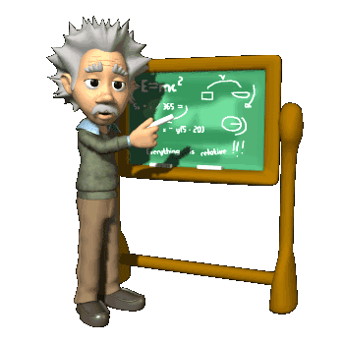
Gli stili di insegnamento
THE REFLECTIVE TEACHER :
Riflette su ciò che fa in classe, sul perché lo fa e se ciò che fa funziona.
Attiva un processo di self-observation e self-evaluation.
(Schön Donald A. 1983)
(Moon Jenny 1999)
TEST: CONOSCI IL TUO STILE DI APPRENDIMENTO

Slide 9
Il triangolo pedagogico: un modello per sintetizzare Le dinamiche formative.
(Jean Houssaye , 2014)
STUDENTE
formare
apprendere
DOCENTE
insegnare
SAPERE

Slide 10
Le dimensioni della
funzione docente :
Gli stili d’insegnamento :
Autocontrollo:
Comunicazione:
Progettualità
Gestione
Materia di insegnamento:
Valutazione
Relazioni
Indulgente
Comprensivo
Punitivo
Offensivo
adeguato alle competenze linguistiche dei discenti
Interattivo
Assertivo
Inadeguato alle competenze linguistiche dei discenti
Unidirezionale
Passivo
  Rispettoso degli stili cognitivi
stereotipato
Multitasking
Strategico
Inflessibile
Riflessivo
Globale
Concreto
Referenziale
Analitico
Astratto
attento ai processi di apprendimento
orientato a far comprendere i punti di forza e di debolezza
sanzionatorio e giudicante
esclusivamente attento ai risultati finali
capace di ascolto ed empatia
indifferente alle emozioni, stati d’animo e ai punti di vista dei discenti.
centrato sulla propria comunicazione

Slide 11
Suggerimenti per la gestione della classe:
ESSERE ASSERTIVI
assumere un comportamento partecipe e proattivo, non reattivo
avere un atteggiamento responsabile e fiducioso verso se stessi e gli altri
essere capaci di affermare i propri diritti riconoscendo quelli degli altri
cercare di non essere giudicanti verso situazioni o persone
essere in grado di comunicare in situazioni di confronto in maniera chiara e diretta ma non aggressiva

Slide 12
Suggerimenti per la gestione della classe:
MOTIVARE
Gli insegnanti tendono a considerare la motivazione degli studenti spesso in termini di demotivazione attribuendola a cause esterne o comunque indipendenti dal contesto di apprendimento e di insegnamento.
(Boscolo, 2001)
Affidare ad ognuno un compito pratico che …“solo tu puoi fare…”
“Sfidare” con problemi e compiti complessi, comunque calibrati sulle reali capacità
Evitare l’imbarazzo di fronte ai compagni

Slide 13
Suggerimenti per la gestione della classe:
NEGOZIARE REGOLE
POCHE
CHIARE
FORMULATE IN POSITIVO
RIPETUTE DI FREQUENTE
RISPETTATE DA TUTTI (DOCENTI ALUNNI, PERSONALE, GENITORI)

Slide 14
Suggerimenti per la gestione della classe:
CONTROLLO DEL LINGUAGGIO
NON VERBALE
“Gli studenti riconoscono intuitivamente dagli indizi non verbali se la persona che hanno davanti agisce in maniera consapevole e responsabile, oppure non sa che pesci prendere, vorrebbe nascondersi e non vede l'ora che suoni la campanella” (Joachim Bauer -2007)
Salutare appena si entra,
Non intimidire con il linguaggio corporeo
Guardare sempre dritto negli occhi
Intrecciare le mani viene letto come segno di chiusura e di timore
non abbandonarsi a gesti di sconforto o delusione
Entrare in classe con calma, posare il materiale sulla cattedra, fermarsi un momento salutare con voce chiara e forte.

Slide 15
Suggerimenti per la gestione della classe:
ERRORI DA EVITARE
In una classe mal gestita il docente spesso:
Pensa che il suo lavoro non abbia a che fare con dinamiche relazionali
Pensa di poter gestire da solo ogni situazione
Pensa che se una cosa è stata efficace per lui “ai suoi tempi” lo sarò anche per gli studenti che ha di fronte oggi
Non trova mai il tempo per ascoltare i suoi studenti
Pensa che la punizione sia la soluzione più efficace
Pensa di dover mantenere un contegno serioso
Dimentica di essere un modello
Valuta la persona e non il gesto
Pensa che il mondo fuori non ha niente a che vedere con il suo lavoro.

Slide 16
LE STRATEGIE
Le strategie euristiche
“problem solving”
laboratori “Hands – on”
“Scaffolding”
L’organizzazione del lavoro.
“Spaced learning”
“Flipped classroom”
Cooperative learning

Slide 17
Problem solving
LE STRATEGIE
Gli approcci sono vari e dipendono dalla natura dei problemi trattati. Il metodo più usato si compone delle seguenti fasi:
descrizione del problema
analisi delle cause
identificazione di soluzioni alternative
verifica della validità delle varie alternative
scelta di una soluzione
sviluppo di un piano di attuazione
monitoraggio del piano fino ad ottenere il risultato desiderato.

Slide 18
Laboratorio “Hands on”
MODELLO DI INSEGNAMENTO/APPRENDIMENTO COSTRUTTIVISTA:
Esperienza diretta
“le mani in pasta”
Esperienze significative in scienza e tecnologia

Slide 19


“Scaffolding”
Scaffolding
Jerome Bruner nel 1976
Modeling :l'esperto esegue il compito mentre l'apprendista lo osserva.
Coaching :l'apprendista viene assistito,
Scaffolding :l'apprendista prova ad eseguire il compito con la guida dell'esperto.
Fading: l'esperto riduce il proprio sostegno
Zona di sviluppo prossimale
Vygotskij, 1980
Sfondo integratore
Canevaro, 1980
1."area effettiva di sviluppo": competenze effettivamente acquisite
2. "area potenziale di sviluppo": competenze potenzialmente acquisibili in un futuro ravvicinato attraverso l'aiuto di una persona esperta
Un contenitore di percorsi didattici per migliorare l'apprendimento dei discenti
Un sollecitatore di situazioni problematiche;
Un facilitatore dell'apprendimento dei discenti.

Slide 20
Space Learning
LE STRATEGIE
Organizzazione del lavoro
1.l’insegnante fornisce le informazioni che gli studenti devono apprendere durante la lezione. La durata dell’input non è predeterminata Questo primo momento è seguito da un intervallo di 10”, durante i quali non deve esser fatto alcun tipo di riferimento al contenuto della lezione.
2.l’insegnante rivisita il contenuto della prima sessione cambiando però il modo di presentarlo Nel secondo intervallo si applicano gli stessi principi del primo, lasciando un tempo di riposo/relax di circa 10”.
3. l’insegnante rimane sul contenuto della prima sessione, ma propone attività centrate sullo studente: i ragazzi saranno chiamati a dimostrare di aver acquisito il contenuto condiviso nei primi input applicando le conoscenze in contesti di esercitazione o situazioni-problema. Il docente verifica infine l’effettiva comprensione del contenuto della lezione da parte degli studenti.
Da AVANGUARDIE EDUCATIVE

Slide 21
FLIPPED CLASSROOM
L’idea-base della «flipped classroom» è che la lezione diventa compito a casa mentre il tempo in classe è usato per attività collaborative, esperienze, dibattiti e laboratori. In questo contesto, il docente non assume il ruolo di attore protagonista, diventa piuttosto una sorta di “mentor”, il regista dell’azione pedagogica. Nel tempo a casa viene fatto largo uso di video e altre risorse e-learning come contenuti da studiare, mentre in classe gli studenti sperimentano, collaborano, svolgono attività laboratoriali. È importante che il tempo ‘guadagnato’ in classe grazie al flipping venga usato in maniera ottimale e che le risorse utilizzate dallo studente nel tempo a casa siano di qualità elevata, oltre ad essere calibrate sul livello di conoscenza fino a quel momento raggiunto dal giovane.
Da AVANGUARDIE EDUCATIVE

Slide 22
IL COOPERATIVE LEARNING
metodo di conduzione della classe che mette in gioco le risorse degli studenti nell’apprendimento
(Comoglio ,1998)
interdipendenza positiva tra i membri
I membri del gruppo fanno affidamento gli uni sugli altri per raggiungere lo scopo
Interazione promozionale
i membri lavorano in modalità “face to face”
Competenze sociali
Assunzione dei ruoli di
1) leader 2) scettico 3) controllore
Leadership condivisa
Responsabilità individuale
Gli studenti responsabili del proprio apprendimento e di quello degli altri
Revisione
Monitoring (in itinere) e Processing (finale)
MODELLO DEI FRATELLI JOHNSON

Slide 23
GLI AMBIENTI DI APPRENDIMENTO
Luogo fisico
La classe 2.0
La classe tradizionale
Il laboratorio
La classe inclusiva
Luogo mentale

Slide 24
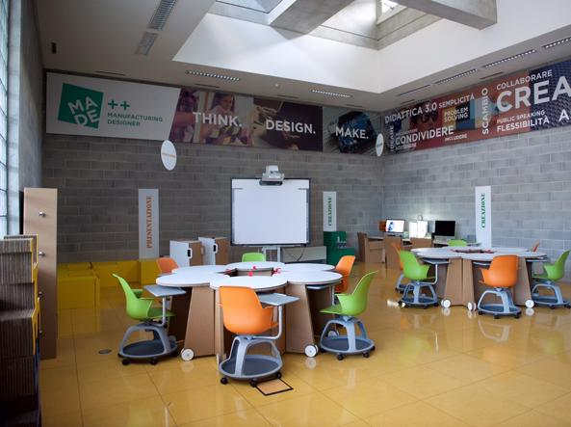
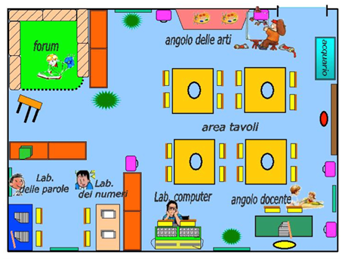
Luogo fisico
La classe 2.0
AuleTEAL

Slide 25
Luogo mentale
La classe inclusiva
Il laboratorio
Gli ambienti di apprendimento come dimensione metodologio-didattica privilegiata orientata al raggiungimento dello “star bene a scuola”:
• valorizzare l’esperienza e le conoscenze degli alunni
• attuare interventi adeguati nei riguardi delle diversità
• favorire l’esplorazione e la scoperta
• incoraggiare l’apprendimento collaborativo
• promuovere la consapevolezza del proprio modo di apprendere
• realizzare attività didattiche in forma di laboratorio.

Slide 26
In una classe inclusiva gli studenti devono:
1.capire le finalità che si vogliono raggiungere
2.essere attratti dalla proposta
3.focalizzare il successo (nel caso percepiscano di non essere in grado di superare la richiesta del docente, allora non affronteranno la questione)

Slide 27
Luogo fisico
La classe tradizionale
Una buona organizzazione spaziale:
• migliora le prestazioni del gruppo,
• agevola le relazioni e il funzionamento del gruppo,
determina la qualità del processo di apprendimento
Qualche consiglio:
Preparare l’ambiente d’apprendimento utilizzando materiale strutturato e non
Organizzare l’intervento didattico giornaliero in modo che non ci siano tempi morti

Slide 28

LA FAMIGLIA, LA SCUOLA E IL TERRITORIO
La comunità educante
Comunicazione
Decision making
Parenting.

Slide 29
Costruire un’alleanza con le famiglie attraverso:
Comunicazione:
Rapporti aperti, cordiali, ma professionali
Condivisione di regole, di programmi, di iniziative
Decision making:
      Coinvolgimento dei genitori nelle decisioni a livello di commissioni scolastiche, consiglio di classe, di istituto.
Parenting:
Collaborazione perché vengano rispettati gli obblighi di base dei genitori nei confronti dei figli: supervisione, guida, materiali necessari per la scuola.
Coinvolgimento dei genitori nell’apprendimento a casa, incluso l’aiuto per i compiti a casa, discussioni sulla scuola, sostegno e appoggio

Slide 30
Suggerimenti bibliografici
Schön Donald A. Il professionista riflessivo. Per una nuova epistemologia della pratica professionale-1999, 368 p., ill., 2 ed. Dedalo
Boscolo P., (1986), Psicologia dell'apprendimento scolastico. Aspetti cognitivi
Utet, Torino.
Mariani L., Pozzo G. (2002), Stili, Strategie e Strumenti nell’ Apprendimento linguistico, Firenze, LaNuova Italia
Gardner H., (2005), Educazione e sviluppo della mente. Intelligenze multiple e apprendimento, Erickson
Moon, J (1999) ‘Reflection in Learning and Professional Development’, London, Routledge Falmer.
Ambel M., Il libro dello studiare, La Nuova Italia, Firenze, 2003
Goleman D., Intelligenza emotiva, Rizzoli, Milano,1997.
Kolb, D.A., Experiential Learning: Experience as the Source of Learning and Development, Prentice-Hall, Englewood Cliffs, N.J., 1984.
M. Comoglio Educare insegnando. Apprendere ad applicare il Cooperative Learning. LAS Roma 1998
D. Johnson, R. Johnson e E. Holubec Apprendimento cooperativo in classe. Erickson Trento 1996
Wood, D., Bruner, J., & Ross, G. (1976). The role of tutoring in problem solving. Journal of Child Psychology and Psychiatry and Allied Disciplines
Canevaro A., Lippi G., Zanelli P., Una scuola, uno "sfondo". Nicola Milano editore, Bologna,
Lew Vygotskij 1988, Pensiero e linguaggio. Ricerche psicologiche, a cura di L. Mecacci, Roma-Bari, Laterza, 1990 (nona edizione del 2001)
Test di Kolb
http://www.intelliform.it/intelliform/images/stories/Pagine/kolb.php
http://www.learningpaths.org/Questionari/stiliappr.questionario.htm

